Slide 1
FERRAMENTAS DE QUALIDADE

Slide 2
SUMARIO

Slide 3
IMPORTANCIA DAS FERRAMENTAS DE QUALIDADE

Slide 4
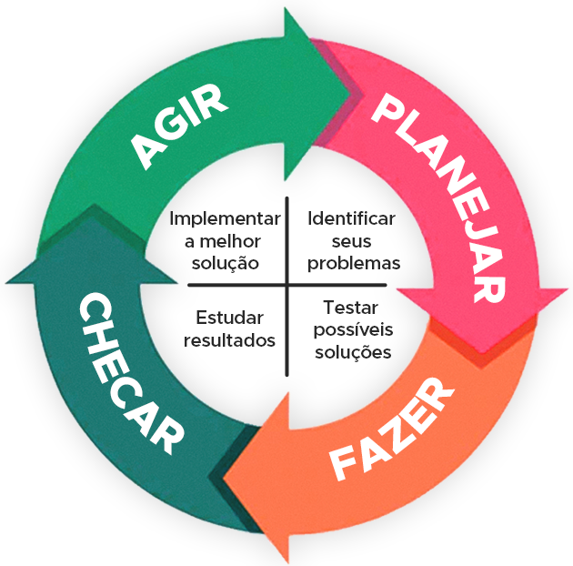
PDCA Panejar-Fazer-Verificar-Agir
Refere-se a uma metodologia no qual é utilizado uma técnica de administração interativa seguindo quatro princípios básicos:
1 – PLANEJAR – A primeira etapa é desenvolver um plano que se proponha a resolver os problemas levantados.
2 – FAZER – consiste em treinar os integrantes para prepará-los para a metodologia que será empregada.
3 – VERIFICAR – Nesta etapa é a analisada e verificada os resultados alcançados e dos dados coletados. O principal objetivo desta fase é detectar eventuais erros ou falhas.
4 – AGIR, CORRIGIR – No último passo, são tomadas as ações corretivas com base no que foi verificado. Sendo assim corrigindo falhas encontradas nos passos anteriores. Então, em seguida comece tudo de novo. O PDCA é um ciclo que deve ser retomado sempre, para que, as práticas e os processos se aprimorem continuamente.

Slide 5
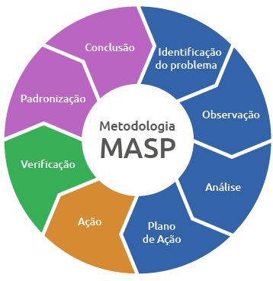
MASP A Metodologia de Análise e Solução de Problemas
Esse método busca identificar causas facilitando assim o planejamento estratégico de ações preventivas e evitando, ou ao menos reduzindo, problemas esse método abrange oito etapas principais:
1ª – Identificação do problema
2ª – Observação
3ª – Análise
4ª – Plano de ação
5ª – Ação
6ª – Verificação
7ª – Padronização
8ª – Conclusão

Slide 6
HISTOGRAMA Gráfico que mostra a distribuição de acontecimentos registrados em todo o espectro.
Refere-se a uma metodologia no qual é utilizado uma técnica de administração interativa seguindo quatro princípios básicos.
1 – PLANEJAR – A primeira etapa é desenvolver um plano que se proponha a resolver os problemas levantados.
2 – FAZER – consiste em treinar os integrantes para prepará-los para a metodologia que será empregada.
3 – VERIFICAR – Nesta etapa é a analisada e verificada os resultados alcançados e dos dados coletados. O principal objetivo desta fase é detectar eventuais erros ou falhas.
4 – AGIR, CORRIGIR – No último passo, são tomadas as ações corretivas com base no que foi verificado. Sendo assim corrigindo falhas encontradas nos passos anteriores. Então, em seguida comece tudo de novo. O PDCA é um ciclo que deve ser retomado sempre, para que, as práticas e os processos se aprimorem continuamente.

